Slide 1
ОБЩЕСТВО
Окружающий мир
3 класс
Презентация подготовлена
учителем начальных классов
ГБОУ СОШ № 376 города Москвы
Сергеевой Е. С.

Slide 2
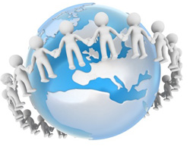
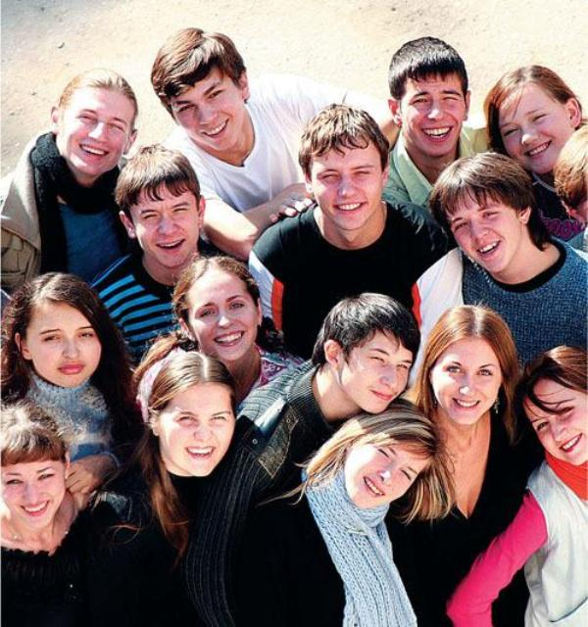
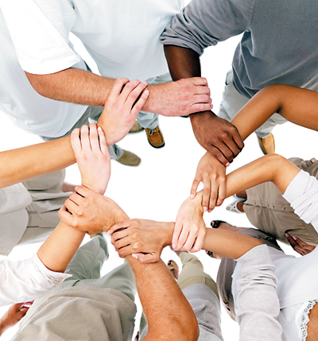
Без чего человек не может жить?
Что такое ОБЩЕСТВО?
ЧЕЛОВЕЧЕСТВО?

Slide 3
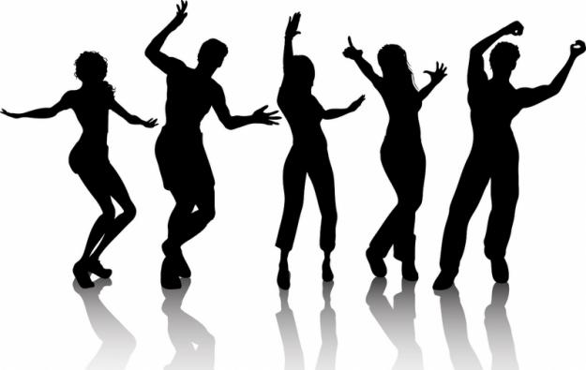
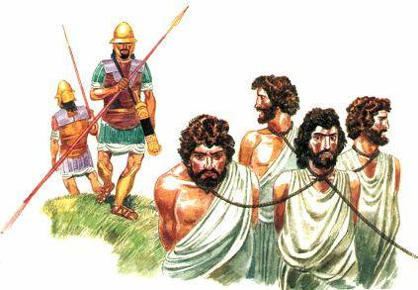
Круг людей, объединенных общностью положения, происхождения, интересов.
Пример: Дворянское о.
Добровольное, постоянно действующее объединение людей для какой-нибудь цели.
Пример: о. любителей танцев.
Совокупность людей, объединенных исторически обусловленными социальными формами совместной жизни и деятельности.
Пример: Рабовладельческое о.
Та или иная среда людей, компания.
Пример: Попасть в дурное о.
Душа общества.

Slide 4

ОБЩЕСТВО – ОБОСОБИВШАЯСЯ ОТ ПРИРОДЫ, НО ТЕСНО С НЕЙ СВЯЗАННАЯ С НЕЙ ЧАСТЬ МАТЕРИАЛЬНОГО МИРА, КОТОРАЯ СОТОИТ ИЗ ИНДИВИДУМОВ, ОБЛАДАЮЩИХ ВОЛЕЙ И СОЗНАНИЕМ, И ВКЛЮЧАЕТ В СЕБЯ СПОСОБЫ ВЗАИМОДЕЙСТВИЯ ЛЮДЕЙ И ФОРМЫ ИХ ОБЪЕДИНЕНИЯ.

Slide 5
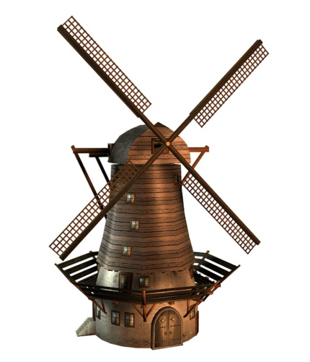
ИНДУСТРИАЛЬНОЕ
ОБЩЕСТВО
АГРАРНОЕ
ОБЩЕСТВО
ИНФОРМАЦИОННОЕ
ОБЩЕСТВО

Slide 6
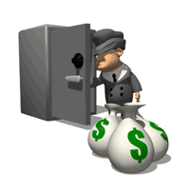
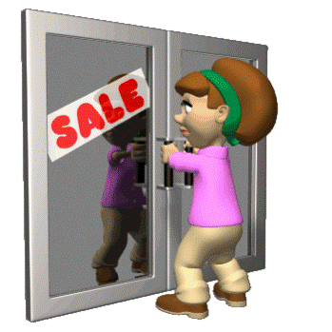

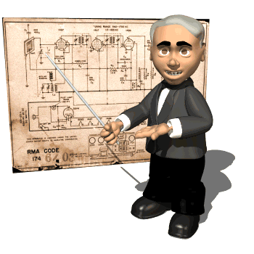

ЭКОНОМИЧЕСКАЯ
СОЦИАЛЬНАЯ
СФЕРЫ
ОБЩЕСТВЕННОЙ
ЖИЗНИ
ПОЛИТИЧЕСКАЯ
ДУХОВНАЯ
ИНСТИТУТ
СЕМЬИ

Slide 7

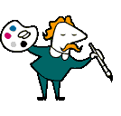
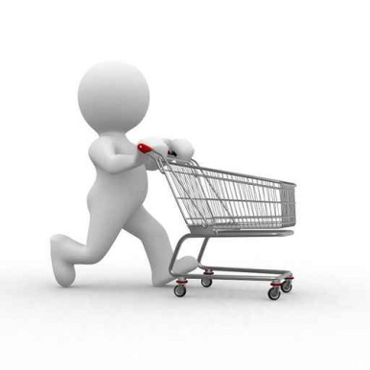
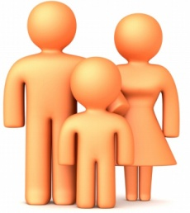
СФЕРЫ ОБЩЕСТВЕННОЙ ЖИЗНИ | СОСТОВЛЯЮЩИЕ ЭЛЕМЕНТЫ | ФУНКЦИИ
ЭКОНОМИЧЕСКАЯ | ЗАВОДЫ, РЫНКИ, БАНКИ, ДЕНЬГИ | ПРОИВОДСТВО НЕОБХОДИМЫХ ВЕЩЕЙ
ПОЛИТИЧЕСКАЯ | ОРГАНЫ ГОСУДАРСТВЕННОЙ МЕСТНОЙ ВЛАСТИ, ПОЛИТИЧЕСКИЕ ПАРТИИ, ОБЩЕСТВЕННЫЕ ОРГАНИЗАЦИИ | РЕГУЛИРОВАНИЕ ОТНОШЕНИЙ В ОБЩЕСТВЕ, ГОСУДАРСТВЕ, МЕЖДУ ГОСУДАРСТВАМИ
ДУХОВНАЯ | КУЛЬТУРА, НАУКА, РЕЛИГИЯ, ОБРАЗОВАНИЕ | СОЗДАНИЕ НОВЫХ МАШИН, ТВОРЧЕСКАЯ ДЕЯТЕЛЬНОСТЬ,НАУКА, ОБРАЗОВАНИЕ, РЕЛИГИЯ
СОЦИАЛЬНАЯ | МАГАЗИН, МЕТРО, ТЕЛЕФОН, ПОЧТА | ОХВАТЫВАЕТ ПОВСЕДНЕВНЫЕ ВЗАИМООТНОШЕНИЯ
ИНСТИТУТ СЕМЬИ | СЕМЬЯ БРАК ВОСПИТАНИЕ | ПРОДОЛЖЕНИЕ РОДА СОЦИАЛИЗАЦИЯ

Slide 8
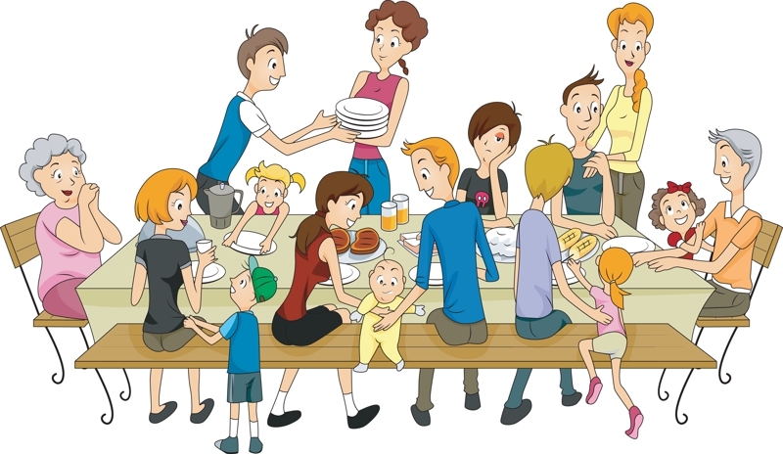
СЕМЬЯ
Маленькая часть общества.
Родные люди, живут вместе, ведут совместное хозяйство, заботятся друг о друге.

Slide 9
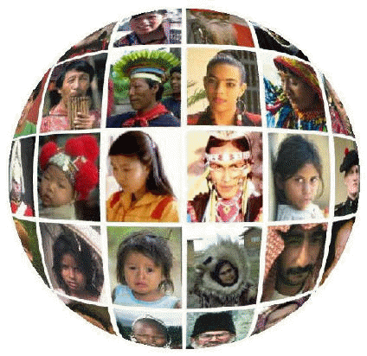
НАРОД
Большая часть общества.
На Земле около 5 000 народов.
В России 160 народов.

Slide 10
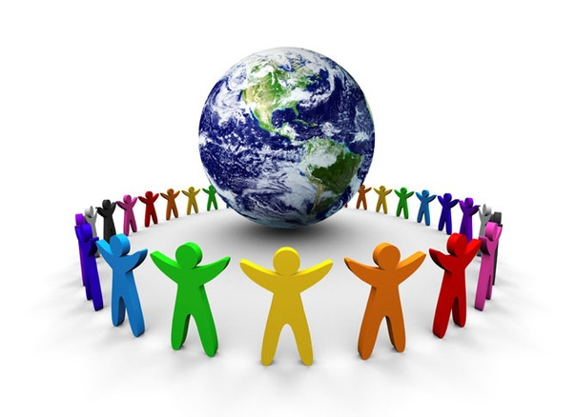
Чем один народ отличается от другого?

Slide 11
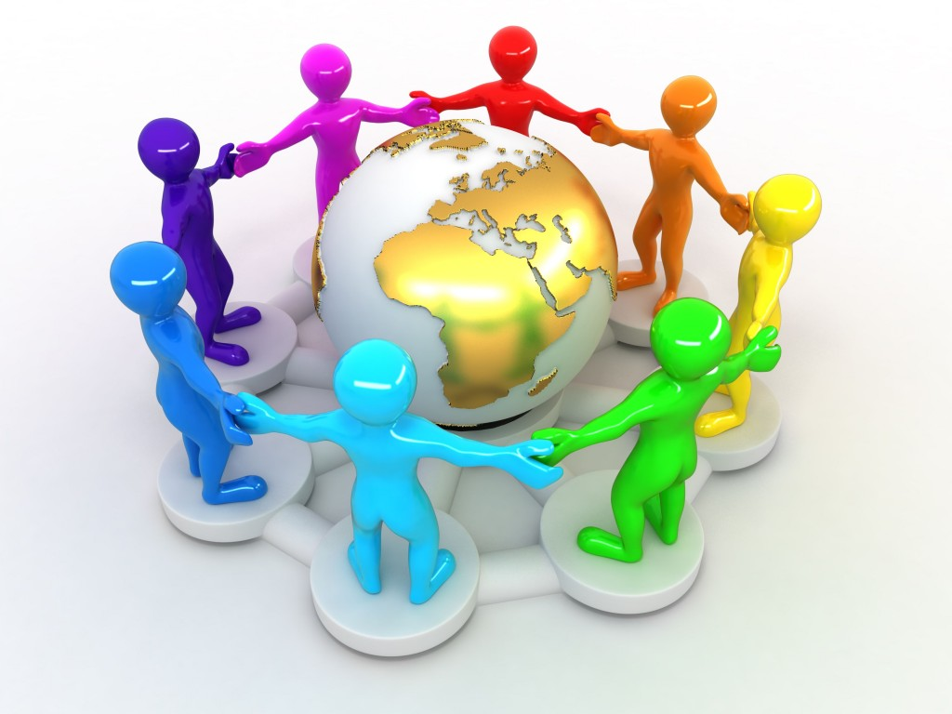
ЯЗЫК
СКАЗКИ
ТРАДИЦИИ
ПЕСНИ
ЦВЕТ КОЖИ
ТАНЦЫ
ЧЕРТЫ ЛИЦА
НАЦИОНАЛЬНЫЕ
КОСТЮМЫ

Slide 12
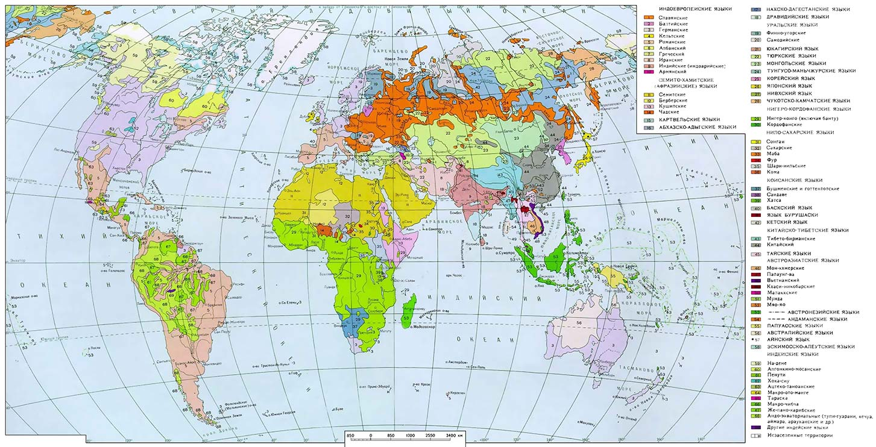
Продолжите фразу:
НА ЗЕМЛЕ
Все народы объединяются в …
СТРАНЫ
ГОСУДАРСТВА
194 государства

Slide 13
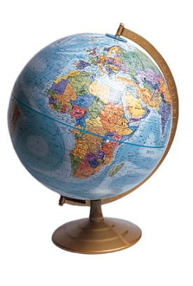
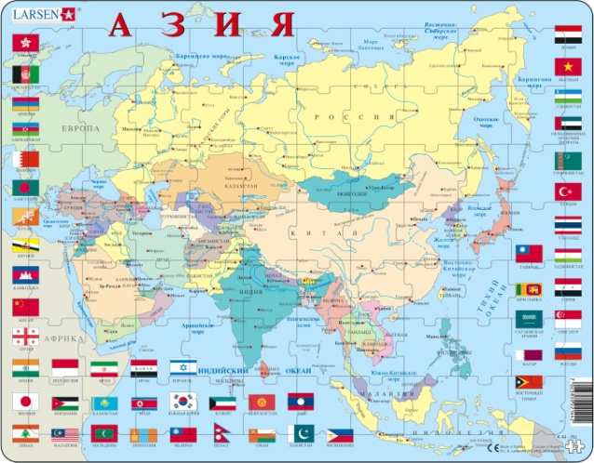
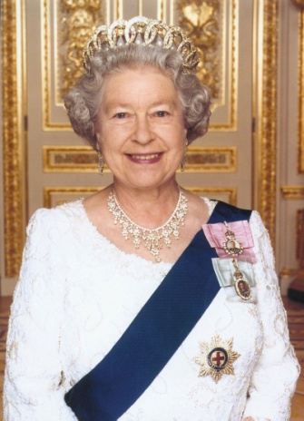
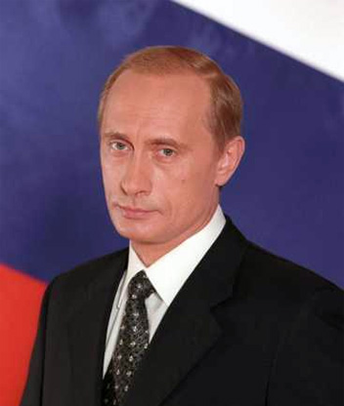
ЧТО ЕСТЬ У КАЖДОГО ГОСУДАРСТВА?
1. Своя территория, граница.
2. Столица.
3. Государственный язык.
4. Государственные символы.
ГЕРБ
ГИМН
ФЛАГ
5. Глава государства.
6. Законы.
7. Различные стороны жизни общества:
экономика,
наука,
культура.

Slide 14
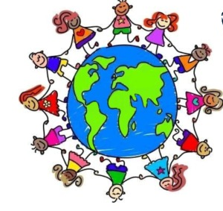
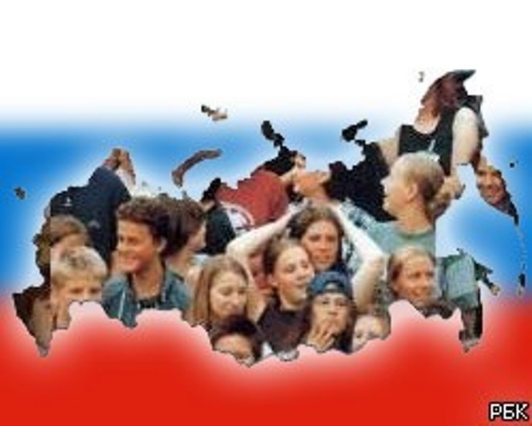
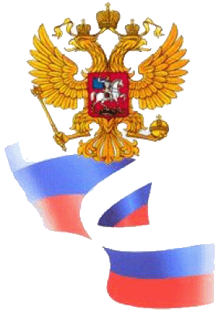
Каждый человек – гражданин своего государства.
Мы –
Граждане России.
Россияне.

Slide 15
Глобальные проблемы современности
«globus» – лат. Земной шар – общепланетарные проблемы, имеющие общечеловеческую значимость и затрагивающие жизненные интересы огромных масс людей.
?
Проблема ограниченности ресурсов – уменьшение запасов сырья и
продовольствия
Экологическая проблема – сохранение окружающей среды и поддержания природного баланса
Проблема бедности («Север – Юг») – резкая разница экономического развития между богатыми странами и бедными.
Демографическая проблема –
резкий рост численности населения Земли.
Проблема сохранения мира – распространение оружия массового поражения.

